Slide 1

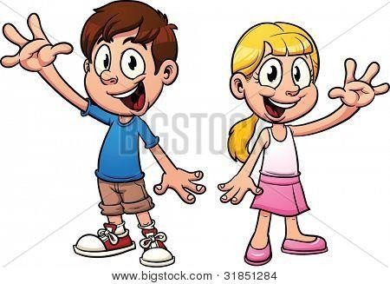
Material de Apoyo para guía n°4 en 4° Básicos.
Tema: “La Lateralidad ambidiestra y
orientación espacial”.
Profesor: Diego Chávez. Asignatura: Ed. Física.

Slide 2
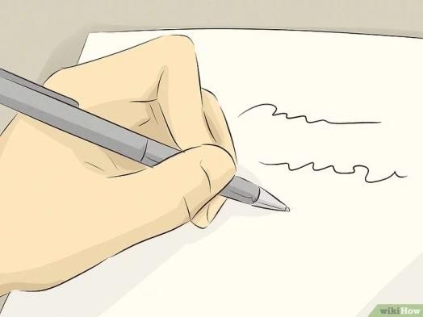
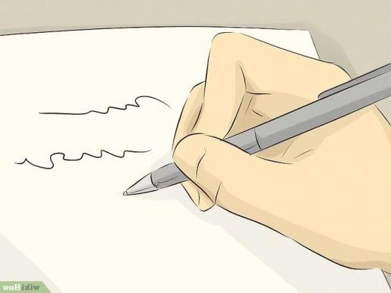
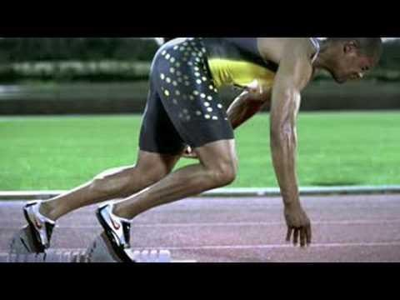
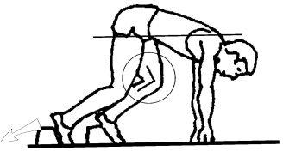
Iniciaremos explicando:
1. ¿Qué es la lateralidad ambidiestra?
Respuesta:
Una persona es ambidiestra cuando es capaz de desenvolverse con la misma habilidad, tanto con la mano derecha como con la izquierda.
Ejemplos de ambidiestro de manos y piernas:
1. Escritura mano izquierda y derecha
2. Pie de tracción
izquierdo
y
derecha

Slide 3
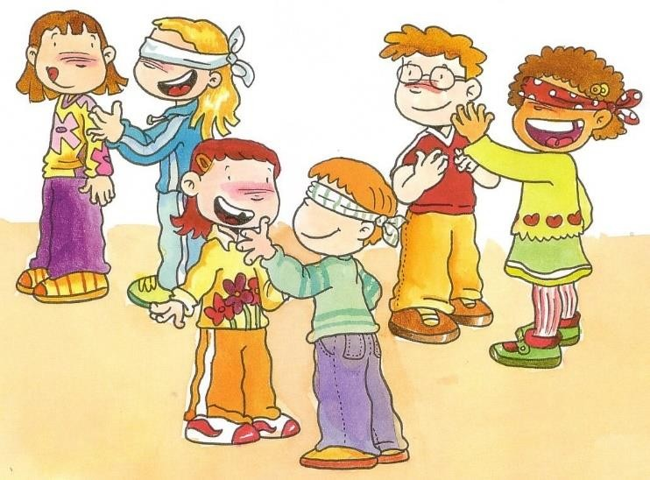
2. ¿Qué es la orientación espacial?
Respuesta:
La orientación espacial es una habilidad natural en los seres vivos que permite conocer y determinar la posición del propio cuerpo en relación al espacio.
Ejemplo: Niño con sus ojos vendados debe caminar escuchando indicaciones de su compañero(a) que lo lleva a un objetivo.

Slide 4
Seguiremos desarrollando:
Actividad n°1: Ejercicio para mejorar lateralidad ambidiestro
Desafío de manos: Usa un lápiz y con tu mano hábil escribe de la mejor forma y con letra clara la siguiente frase en tu cuaderno o guía en la parte de Desarrollo de la Clase.
Frase: “Recuerdo que debo usar mi mano menos hábil”
Ahora vuelve a escribir la misma frase y de la misma manera, letra grande y con letra clara, utilizando la mano contraria.
Compara la letra que has escrito con ambas manos.

Slide 5
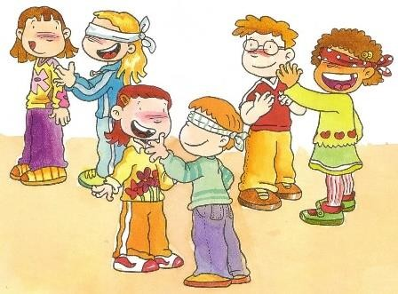
Actividad n°2: Orientación espacial.
Importante: Esta actividad debe ser realizada de a dos personas, la primera es la que esconde un tesoro y ayuda a girar al alumno, y la segunda es quien se venda los ojos y sigue las instrucciones del n°1 quien lo guía hasta el tesoro.
1. “En busca del tesoro”: Consiste en que el alumno o alumna se venda los ojos, y el acompañante es quien se encarga de ubicar al participante en cualquier lugar de la casa. Cuando ya esta posicionado y sus ojos vendados, el acompañante gira al alumno 10 veces hacia un sentido, intentando despistar la orientación del alumno. El guía debe dirigir a
través de palabras; “sigue derecho, dobla a la derecha, pasa gateando, etc”, intentando que el alumno llegue al tesoro.

Slide 6
Vuelve nuevamente a la guía y responde.

